Slide 1
Ochrona przeciwpożarowa
Ochrona przeciwpożarowa polega na realizacji przedsięwzięć, mających na celu ochronę życia, zdrowia, mienia lub środowiska przed pożarem, klęską żywiołową lub innym miejscowym zagrożeniem poprzez:
zapobieganie powstawaniu i rozprzestrzenianiu się pożaru, klęski żywiołowej lub innego miejscowego zagrożenia,
zapewnienie sił i środków do zwalczania pożaru, klęski żywiołowej lub innego miejscowego zagrożenia,
prowadzenia działań ratowniczych.

Slide 2
Ochrona przeciwpożarowa
Zapobieganie powstawaniu i rozprzestrzenianiu się pożaru, klęski żywiołowej lub innego miejscowego zagrożenia polega na:
a) zapewnieniu koniecznych warunków ochrony technicznej nieruchomościom
i ruchomościom,
b) tworzeniu warunków organizacyjnych i formalnoprawnych zapewniających ochronę ludzi i mienia, a także przeciwdziałających powstawaniu lub minimalizujących skutki pożaru, klęski żywiołowej lub innego miejscowego zagrożenia.
Działania ratownicze natomiast są to wszelkie czynności podjęte w celu ochrony życia, zdrowia, mienia lub środowiska, a także likwidacja przyczyn powstania pożaru, wystąpienia klęski żywiołowej lub innego miejscowego zagrożenia.

Slide 3
Ochrona przeciwpożarowa
Każdy, kto zauważył pożar lub inne zagrożenie lub uzyskał informację o pożarze (innym zagrożeniu) obowiązany jest zachować spokój i nie dopuszczać do paniki i natychmiast zaalarmować:
1) osoby znajdujące się w strefie zagrożenia, narażone na jego skutki,
2) Państwową Straż Pożarną - tel. 112 lub 998
Po uzyskaniu połączenia z dyspozytorem należy wyraźnie podać:
gdzie powstało zdarzenie - dokładny adres, nazwę obiektu, piętro,
co się pali lub jakie jest inne zagrożenie,
czy istnieje zagrożenie dla życia ludzi,
czy są osoby ranne lub poszkodowane,
swoje imię i nazwisko.

Slide 4
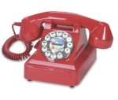
Ochrona przeciwpożarowa
W razie potrzeby należy powiadomić też inne służby:
Pogotowie Ratunkowe 999
Policja 997
Straż Miejska 986
Pogotowie Gazowe 992
Pogotowie Energetyczne 991
Pogotowie Wod-Kan. 994
Pogotowie Ciepłownicze 992

Slide 5
Ochrona przeciwpożarowa
Akcja ratowniczo-gaśnicza
Równocześnie z alarmowaniem straży pożarnej należy, w miarę możliwości przystąpić do działań ratowniczo – gaśniczych przy pomocy sprzętu gaśniczego znajdującego się w pobliżu.
Do czasu przybycia jednostek Państwowej Straży Pożarnej dowodzenie działaniami prowadzi Kierownik obiektu lub osoba najbardziej energiczna i opanowana.
Każda osoba powinna podporządkować się poleceniom kierującego akcją ratowniczą.

Slide 6
Ochrona przeciwpożarowa
Akcja ratowniczo-gaśnicza
Każda osoba przystępująca do akcji ratowniczej powinna pamiętać, że:
w pierwszej kolejności ratuje się ludzi, którym zagraża niebezpieczeństwo utraty życia lub zdrowia,
należy przeciwdziałać panice wśród osób przebywających w obiekcie, wzywając do zachowania spokoju i informując o drogach ewakuacji oraz otoczyć opieką osoby jej potrzebujące,
należy wyłączyć dopływ prądu elektrycznego do pomieszczeń i stref objętych pożarem; nie wolno gasić wodą instalacji i urządzeń elektrycznych będących pod napięciem (należy stosować gaśnice przeznaczone do tego celu tj. proszkowe),
nie należy otwierać bez potrzeby drzwi i okien w pomieszczeniach, w których powstał pożar, ponieważ dopływ powietrza sprzyja rozprzestrzenianiu się ognia.

Slide 7
Ochrona przeciwpożarowa
Ewakuacja
W przypadku ogłoszenia alarmu i zarządzenia ewakuacji, osoba korzystająca z obiektu powinna:
zachować spokój, nie wywoływać paniki,
podporządkować się poleceniom kierującego akcją ratowniczą lub personelu prowadzącego działania,
opuścić go wskazanymi drogami i wyjściami ewakuacyjnymi zgodnie z kierunkami ewakuacji – wskazanymi przez personel lub zgodnie ze wskazaniem znaków na drogach ewakuacyjnych,
udzielić pomocy innym, potrzebującym osobom.

Slide 8
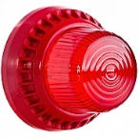
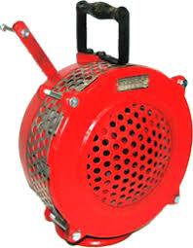
Alarm pożarowy, informujący o konieczności ewakuacji może być ogłaszany przy wykorzystaniu:
Sygnalizatorów akustyczno-optycznych, generujących ciągły modulowany sygnał
Ręcznej syreny alarmowej, generującej kilkunastosekundowy ciągły sygnał z kilkusekundowymi przerwami
Proszę najechać na grafikę w celu odsłuchania

Slide 9
Ochrona przeciwpożarowa
Ewakuacja
Istotą bezpiecznej ewakuacji jest rozpoczęcie jej we właściwym momencie oraz w sposób odpowiednio zorganizowany. W tym celu konieczne jest przygotowanie pracowników do realizacji tego zadania poprzez odpowiednie szkolenie. Decyzję o rozpoczęciu ewakuacji podejmuje Administrator Obiektu, bądź zastępująca go osoba. Powinno to nastąpić w sytuacji zaistnienia bezpośredniego zagrożenia zdrowia i życia osób przebywających w budynkach.
Do ewakuacji należy wykorzystywać wolne od dymu korytarze i wyjścia ewakuacyjne. Poszczególne osoby powinny samodzielnie opuszczać obiekt. Ewakuować należy się poprzez dostępne wyjścia ewakuacyjne na plac parkingowy przed budynkiem.

Slide 10
Ochrona przeciwpożarowa
Ewakuacja
W przypadku zauważenia dymu rozprzestrzeniającego się po budynkach, bez stwierdzenia jego źródła lub jeśli źródło ognia zostało zlokalizowane i obejmuje niewielką powierzchnię, co umożliwia jego likwidację podręcznym sprzętem gaśniczym – ewakuacja nie jest konieczna. W takiej sytuacji konieczne jest natomiast podjęcie zdecydowanych działań gaśniczych, jednakże bez wprowadzania elementów sprzyjających rozwojowi paniki.
Ewakuacja powinna obejmować wszystkie osoby przebywające w budynku. W przypadku silnego zadymienia korytarzy i braku możliwości poruszania się nimi należy pozostać wewnątrz pomieszczeń i oczekiwać na pomoc jednostek ratowniczych. Wskazane jest uszczelnienie drzwi, w miarę posiadanych możliwości. Bezwzględnie należy zachować spokój. Po opuszczeniu obiektu należy dokonać przeliczenia ewakuowanych ludzi i w przypadku braku osób oraz podejrzenia iż mogą one przebywać w budynku należy niezwłocznie poinformować o tym fakcie strażaka dowodzącego akcją ratowniczo - gaśniczą. Ewakuację można zakończyć tylko wyłącznie na jego polecenie.

Slide 11
Ochrona przeciwpożarowa
Ewakuacja
W tym miejscu należy przypomnieć iż zgodnie z § 17.2. Rozporządzenia Ministra Spraw Wewnętrznych i Administracji z dnia 7 czerwca 2010 r. w sprawie ochrony przeciwpożarowej budynków, innych obiektów budowlanych i terenów w przypadku obiektów, w których cyklicznie zmienia się jednocześnie grupa powyżej 50 użytkowników należy dokonać praktycznego sprawdzenia organizacji oraz warunków ewakuacji przynajmniej raz na rok jednak, w terminie nie dłuższym niż 3 miesiące od momentu rozpoczęcia korzystania z obiektu przez nowych użytkowników. Także z każdym nowym rokiem akademickim w każdym z obiekcie administrowanym przez Uniwersytet, organizowane są ćwiczenia próbnej ewakuacji.
Nie wskazujemy Państwu dokładnego dnia ani godziny rozpoczęcia alarmu, ale przypominamy, iż na przełomie października i listopada należy spodziewać się takowych ćwiczeń.

Slide 12
Ochrona przeciwpożarowa
Ewakuacja
W czasie ćwiczeń, przy wszystkich wyjściach z budynku znajdują się pracownicy Uniwersytetu, zliczający ewakuujące się osoby, jak również mierzony jest czas do momentu opuszczenia obiektu przez ostatnią osobę. Dlatego też prosimy o nie lekceważenie ćwiczeń i bezzwłoczne opuszczanie zajmowanych przez Państwa pomieszczeń po usłyszeniu sygnału alarmowego.
Przy okazji przypominamy najważniejsze zasady jakimi powinniśmy się kierować przy ewakuacji z budynku:
W pierwszej kolejności należy ewakuować ludzi z tych pomieszczeń, w których powstał pożar lub inne zagrożenie, które znajdują się na drodze rozprzestrzeniania się tego zagrożenia oraz z pomieszczeń, z których wyjście może zostać odcięte.
Należy pamiętać o tym, aby ewakuacją objąć osoby o ograniczonej zdolności poruszania się.

Slide 13
Ochrona przeciwpożarowa
Ewakuacja
Należy przeciwdziałać panice wśród osób przebywających w obiekcie, wzywając do zachowania spokoju i informując o drogach ewakuacji oraz roztaczać opiekę nad potrzebującymi pomocy.
Nie mogąc wydostać się z pomieszczeń zadymionych lub wchodząc do nich należy zabezpieczyć drogi oddechowe za pomocą zwilżonych materiałów (np. chusta, szal).
Przy silnym zadymieniu dróg ewakuacyjnych należy poruszać się w pozycji pochylonej, starając się trzymać głowę jak najniżej (w dolnych partiach pomieszczeń jest najmniej dymu i najwięcej tlenu).
Podczas poruszania się drogami ewakuacyjnymi przy silnym zadymieniu należy poruszać się wzdłuż ścian, aby nie stracić orientacji.

Slide 14
Ochrona przeciwpożarowa
Ewakuacja
Bez wyraźnej potrzeby nie należy otwierać drzwi do pomieszczeń, które mogą być objęte pożarem – gwałtowny dopływ powietrza sprzyja rozprzestrzenianiu się ognia.
Ewakuacja mienia nie może odbywać się kosztem sił i środków koniecznych do ratowania ludzi.
!Należy również pamiętać, iż przed opuszczeniem pomieszczenia w którym przebywamy należy pozamykać wszystkie okna, wyłączyć spod napięcia wszystkie urządzenia, a po wyjściu z pokoju należy zamknąć drzwi, nie ryglując ich na zamek!

Slide 15
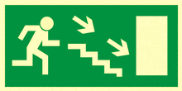
Ochrona przeciwpożarowa
Ewakuacja
Biorąc udział w akcji ratowniczo-gaśniczej istotną sprawą jest to abyśmy potrafili prawidłowo interpretować oznaczenia piktogramów (znaków fluorescencyjnych świecących w ciemności) znajdujących się w ciągach komunikacyjnych.
Pamiętajmy iż znaki zielone wskazują kierunek ewakuacji i prowadzą do najbliższego wyjścia z budynku.
Grupa znaków wskazujący kierunek ewakuacji:

Slide 16
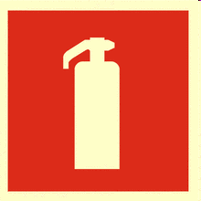
Ochrona przeciwpożarowa
Natomiast czerwone znaki określają lokalizację podręcznego sprzętu gaśniczego oraz urządzeń alarmowych:
Usytuowanie gaśnicy Usytuowanie hydrantu
wewnętrznego
Ręczny ostrzegacz
pożarowy
Przeciwpożarowy wyłącznik
prądu elektrycznego

Slide 17
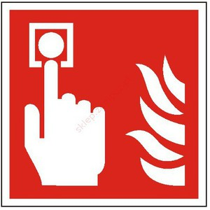
Lokalizacja ręcznego ostrzegacza pożarowego (ROP)

Slide 18
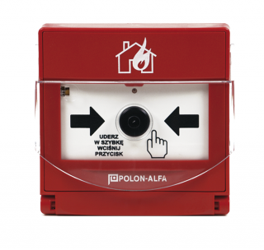
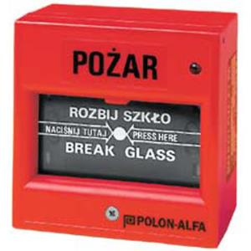
Ręczny ostrzegacz pożarowy
Jeżeli kiedykolwiek bylibyście Państwo świadkami zagrożenia pożarowego, proszę pamiętać, iż dzięki użyciu (zbiciu szyby) tego urządzenia powiadamiamy o niebezpieczeństwie wszystkich użytkowników budynku.

Slide 19
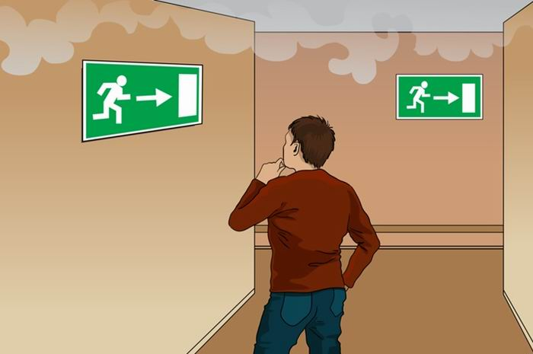
Jeżeli nie znamy dobrze budynku, wówczas podczas ewakuacji powinniśmy się kierować zielonymi kierunkowymi piktogramami, które poprowadzą nas do najbliższych wyjść ewakuacyjnych.

Slide 20
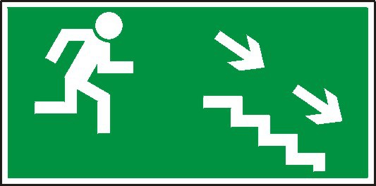
Kierunek do wyjścia ewakuacyjnego

Slide 21
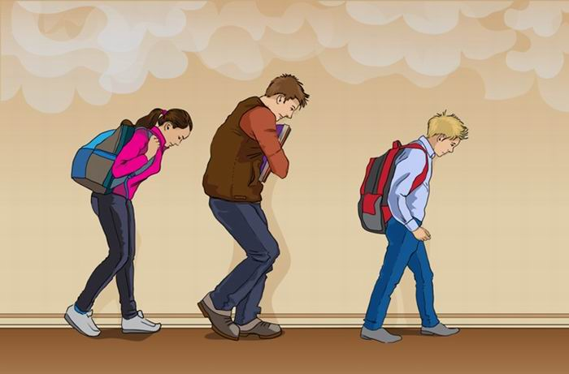
Jeżeli na korytarzach występuje zadymienie to w czasie ewakuacji należy przyjmować pozycje jak najbliżej podłogi.

Slide 22
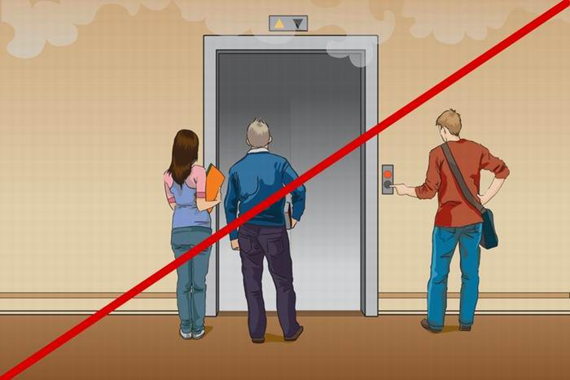
Po ogłoszeniu alarmu pożarowego nigdy nie wolno korzystać z wind. Ewakuacja powinna następować tylko ciągami pieszymi!

Slide 23
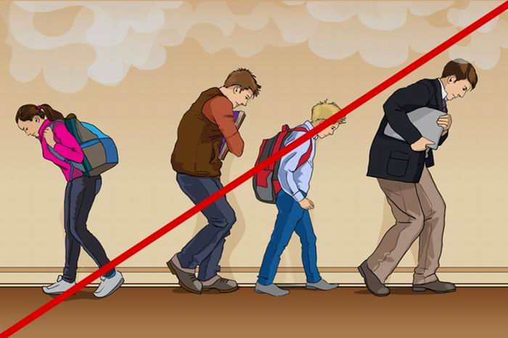
Podczas ewakuacji nigdy nie należy przemieszczać się w stronę przeciwną do osób poruszających się w kierunku wyjść ewakuacyjnych.

Slide 24
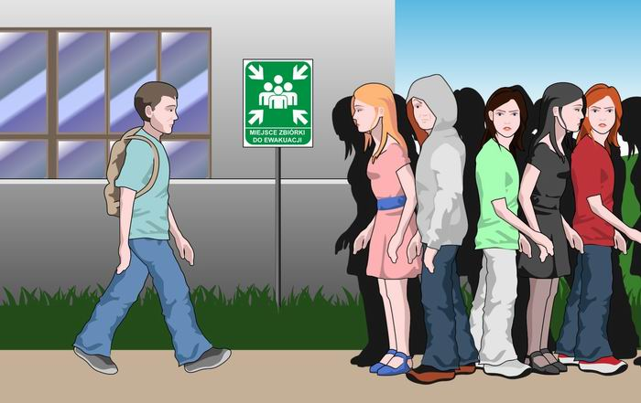
Po opuszczeniu budynku należy kierować się do miejsca zbiórki do ewakuacji.

Slide 25
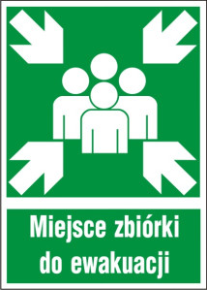
Na kolejnych slajdach zostały przedstawione miejsca zbiórki do ewakuacji, do których powinniśmy się kierować zawsze po opuszczeniu budynku.

Slide 26
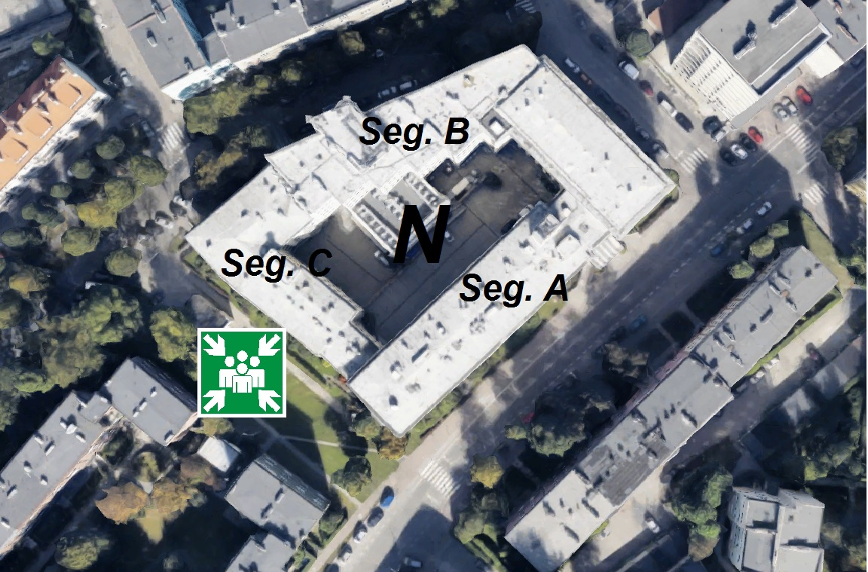
Miejsce zbiórki po ewakuacji z budynku N

Slide 27
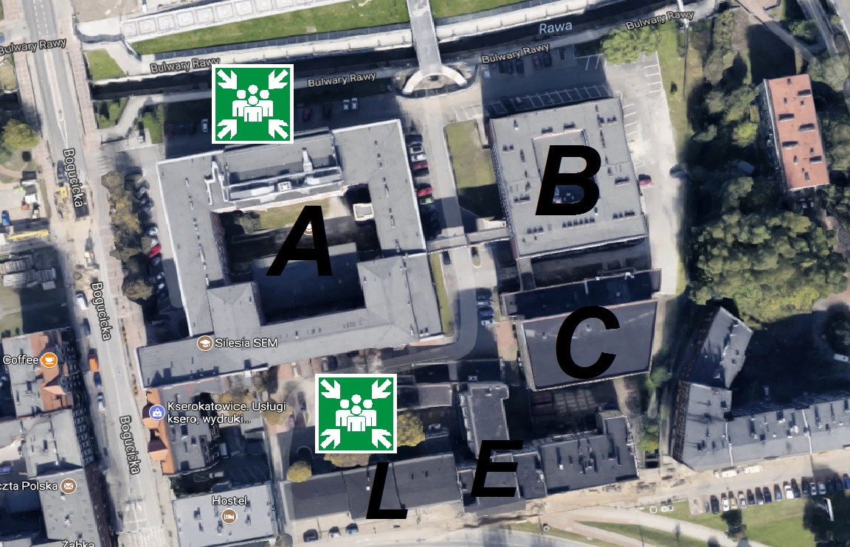
Miejsca zbiórki po ewakuacji z budynku A

Slide 28
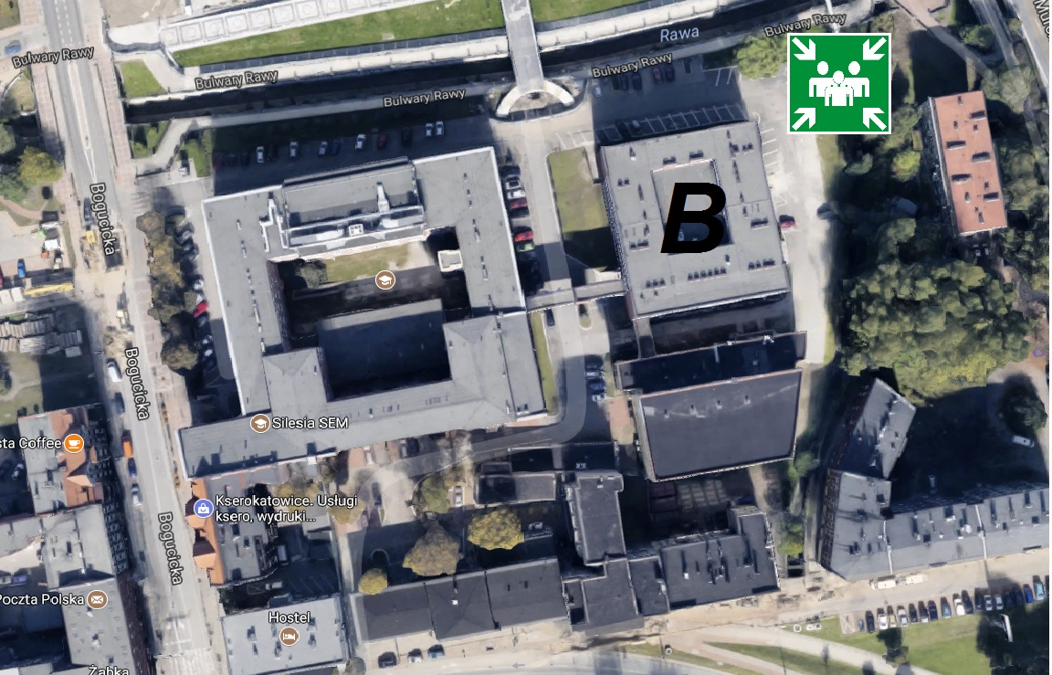
Miejsce zbiórki po ewakuacji z budynku B

Slide 29
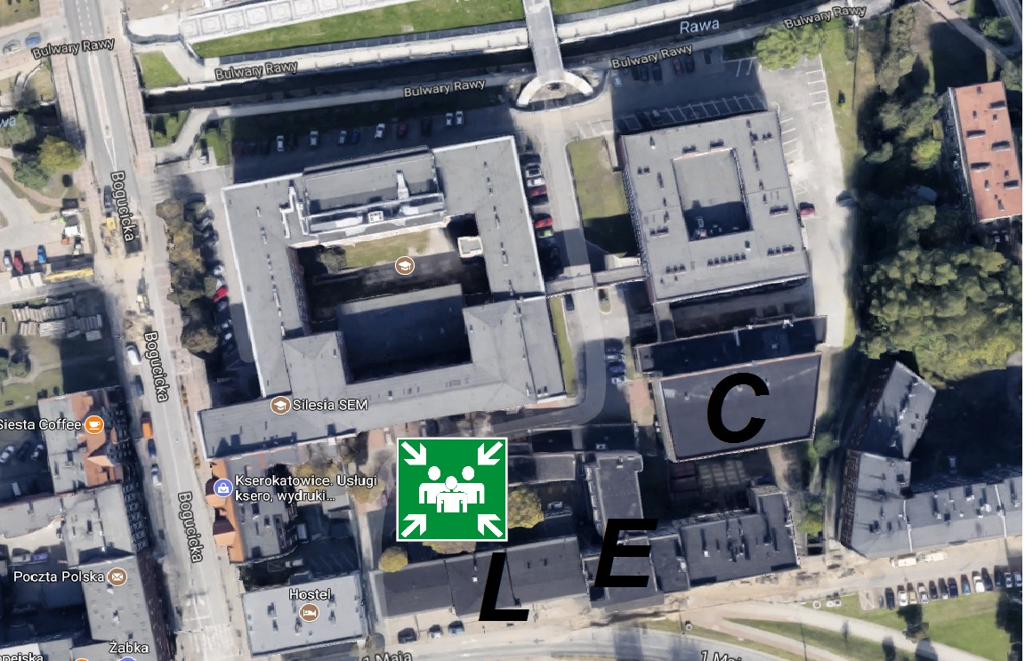
Miejsce zbiórki po ewakuacji z budynków: C, E i L

Slide 30
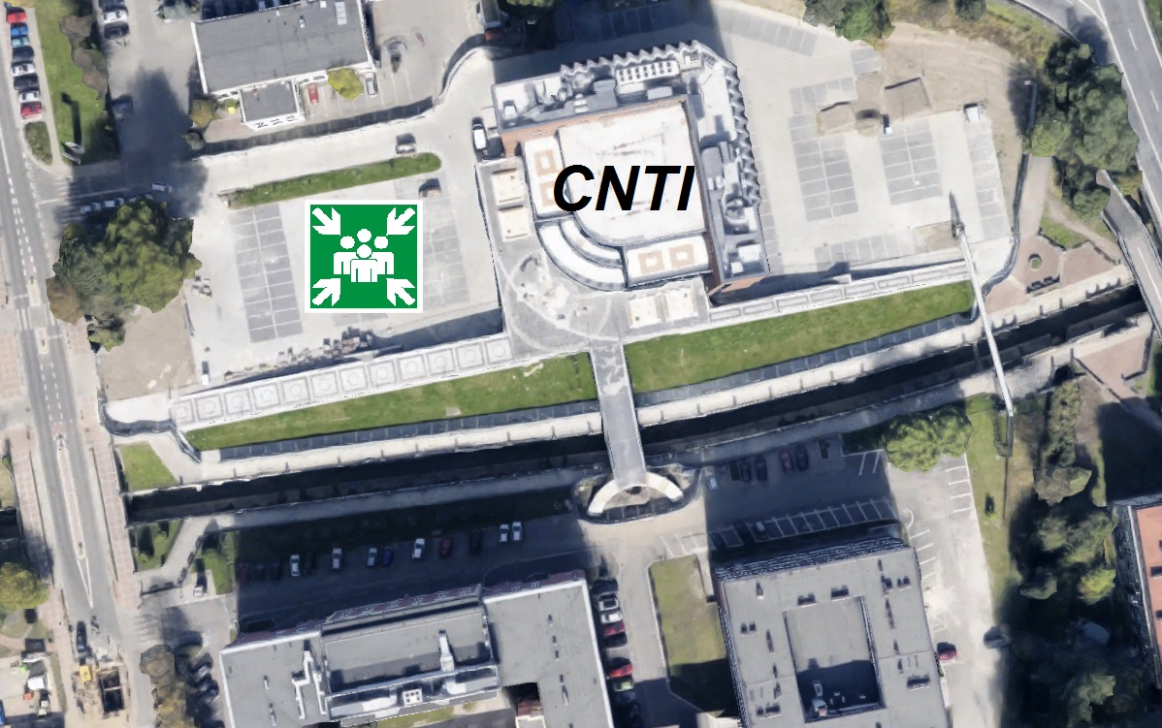
Miejsce zbiórki po ewakuacji z budynku CNTI

Slide 31
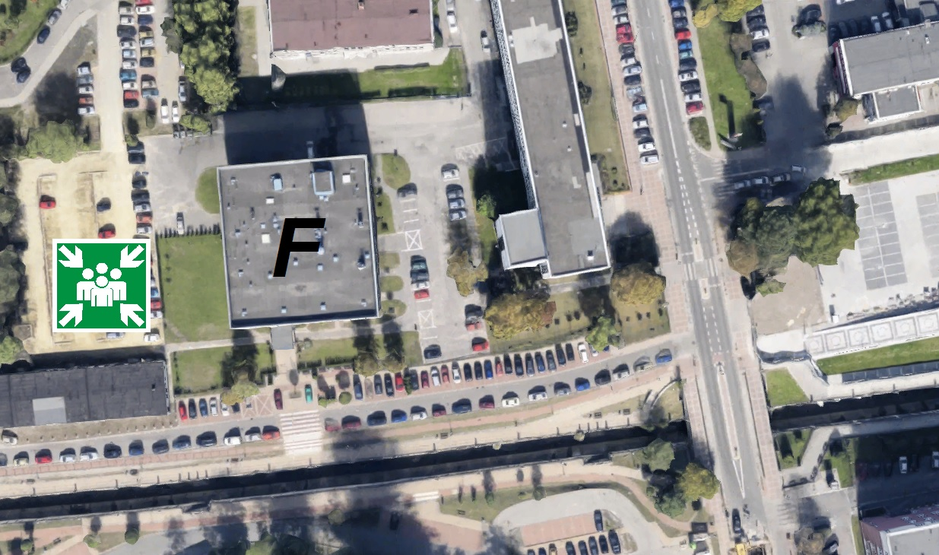
Miejsce zbiórki po ewakuacji z budynku F

Slide 32
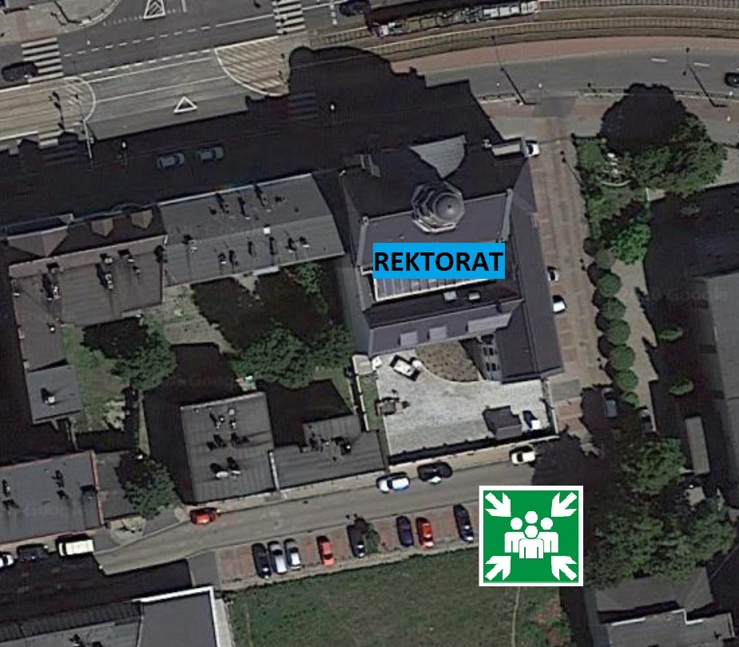
Miejsce zbiórki po ewakuacji z budynku Rektoratu

Slide 33
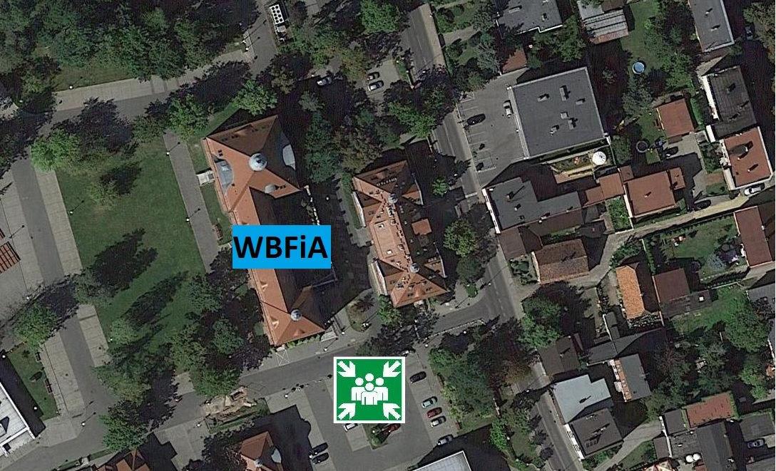
Miejsce zbiórki po ewakuacji z budynku WBFiA

Slide 34
NA ZAKOŃCZENIE PRZYPOMINAMY, IŻ ZNOWELIZOWANA USTAWA O OCHRONIE ZDROWIA PRZED NASTĘPSTWAMI UŻYWANIA TYTONIU I WYROBÓW TYTONIOWYCH ZABRANIA PALENIA NIE TYLKO WEWNĄTRZ BUDYNKÓW, ALE NA CAŁYM TERENIE UNIWERSYTETU!

